Slide 1
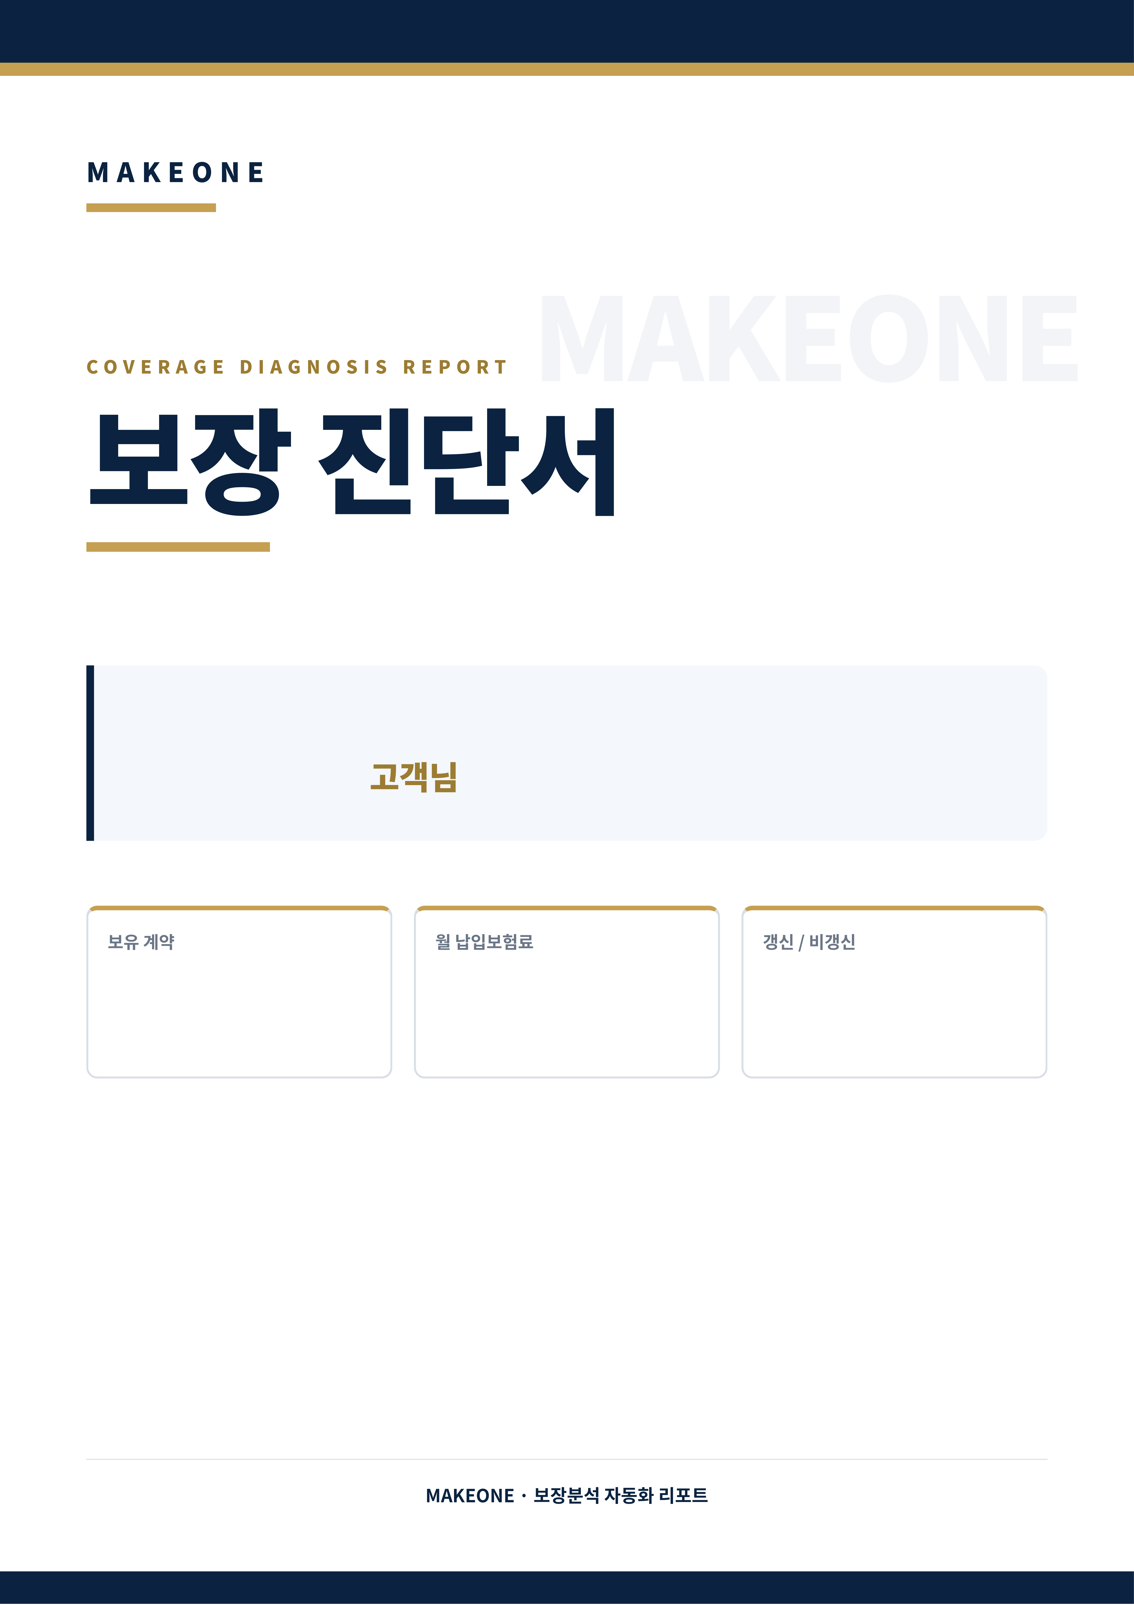
김진구
6 건
324,470 원
1 / 5

Slide 2
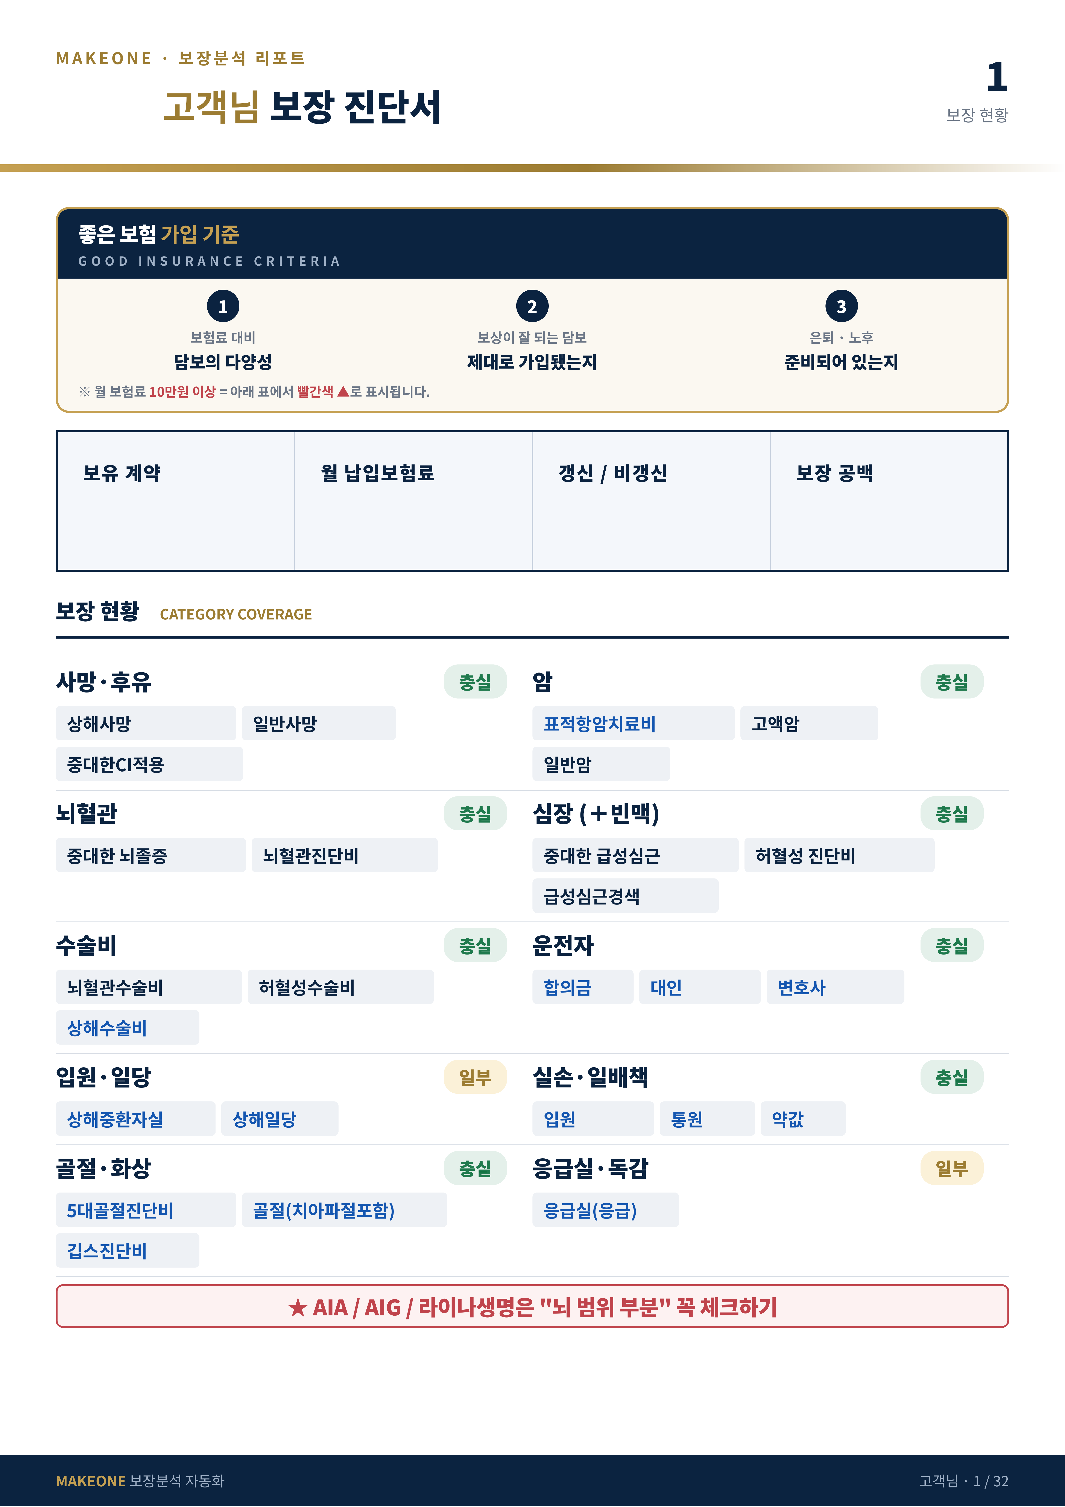
김진구
6 건
324,470 원
1 / 5
0 영역
2억9,200만
8,200만
7,000만
5,000만
5,000만
5,000만
3,200만
2,000만
3,200만
1,000만
1,000만
1,000만
1,000만
1억
3,000만
2,000만
50만
10만
2만
3,000만
10만
5만
100만
30만
3만
30만
김진구

Slide 3
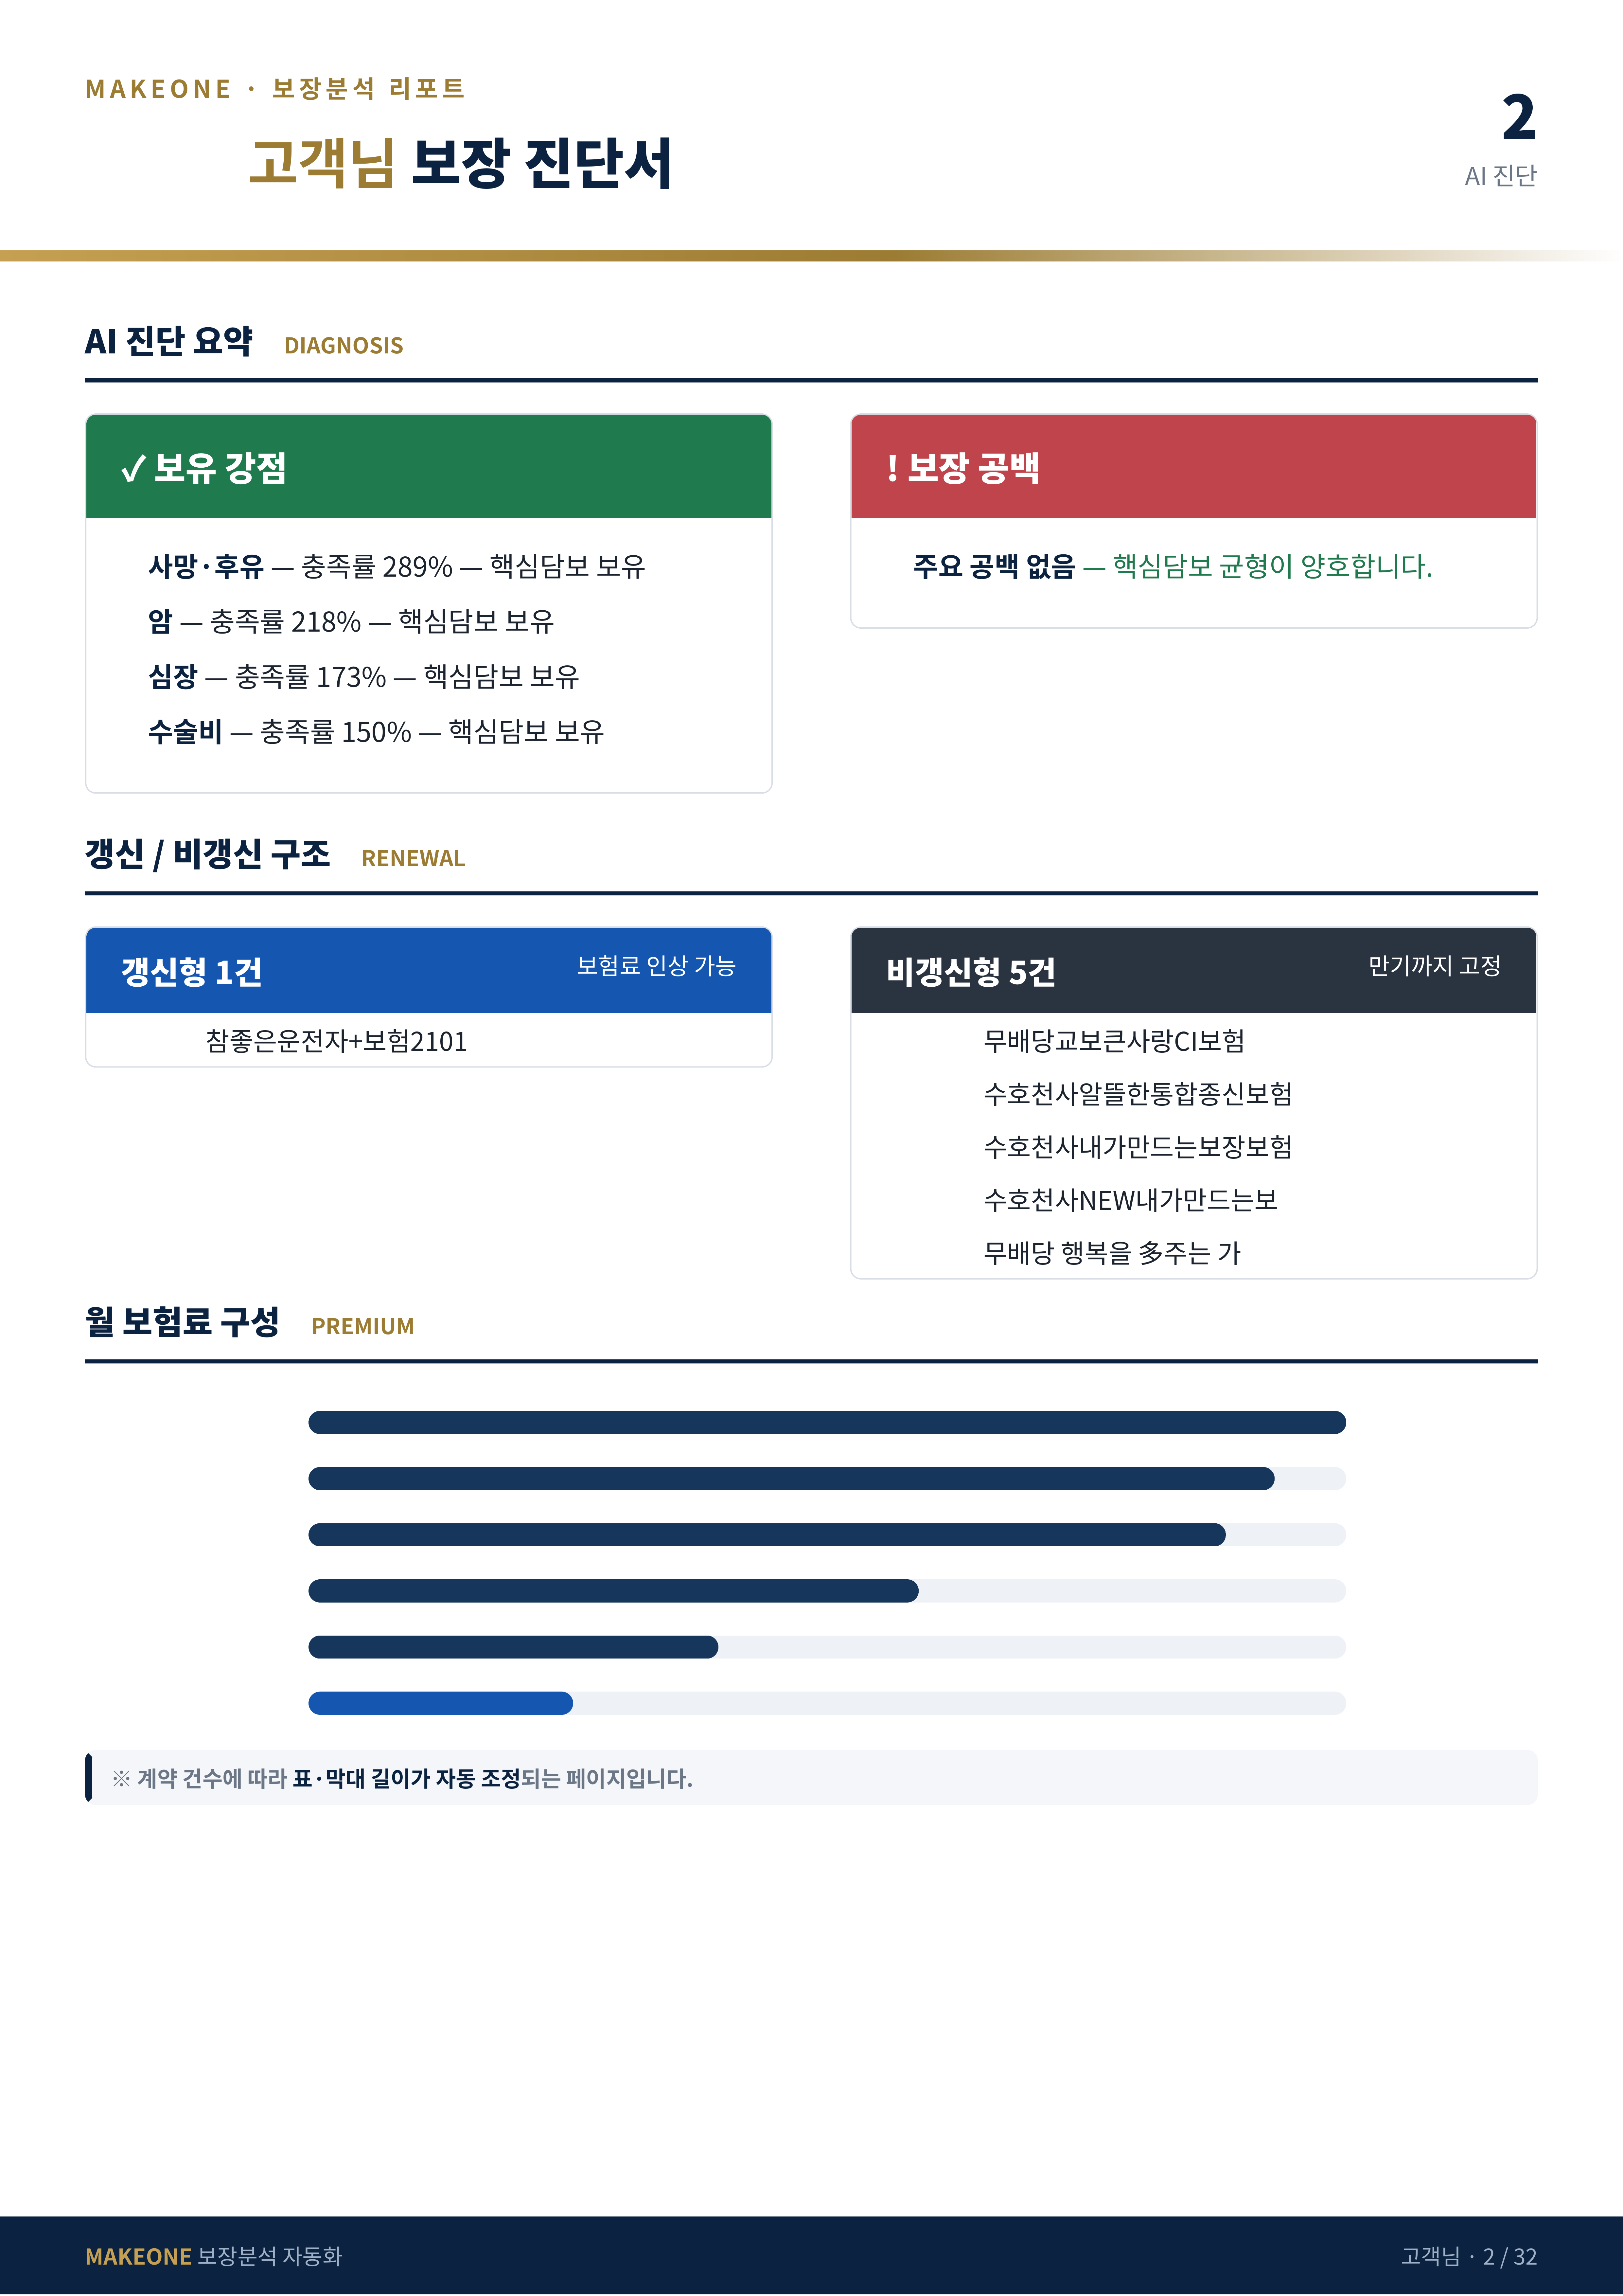
김진구
DB손보
20,380원
교보생명
80,070원
동양생명
70,800원
동양생명
47,064원
동양생명
31,625원
흥국화재
74,531원
교보생명
80,070
흥국화재
74,531
동양생명
70,800
동양생명
47,064
동양생명
31,625
DB손보
20,380
김진구

Slide 4
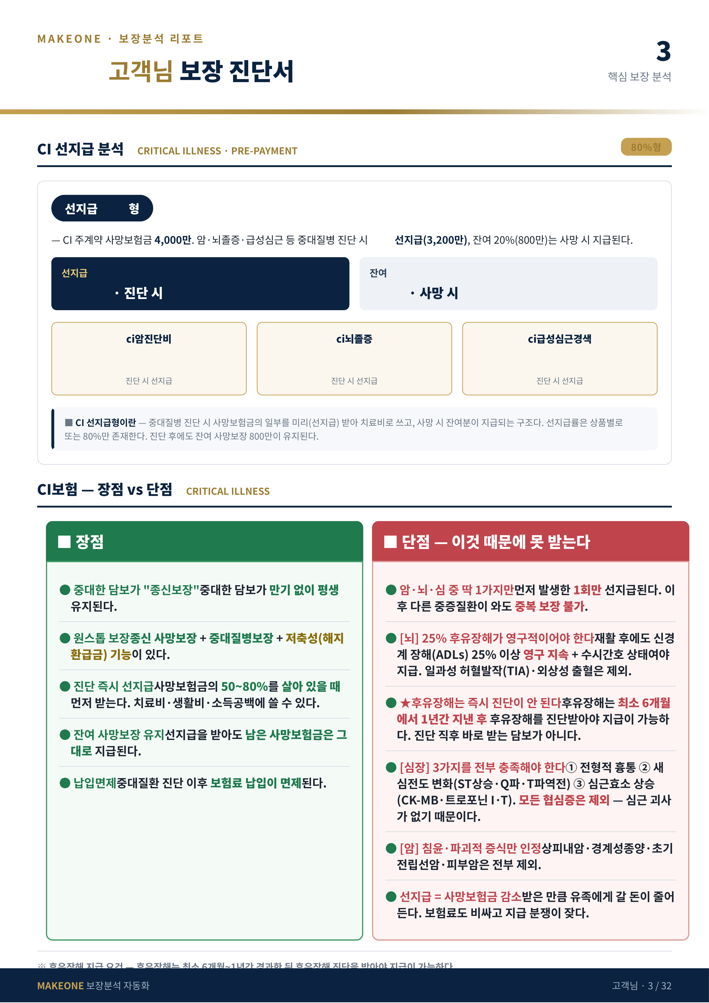
김진구
80%
80%
80%
20%
3,200만
800만
3,200만
3,200만
3,200만
50%
김진구

Slide 5
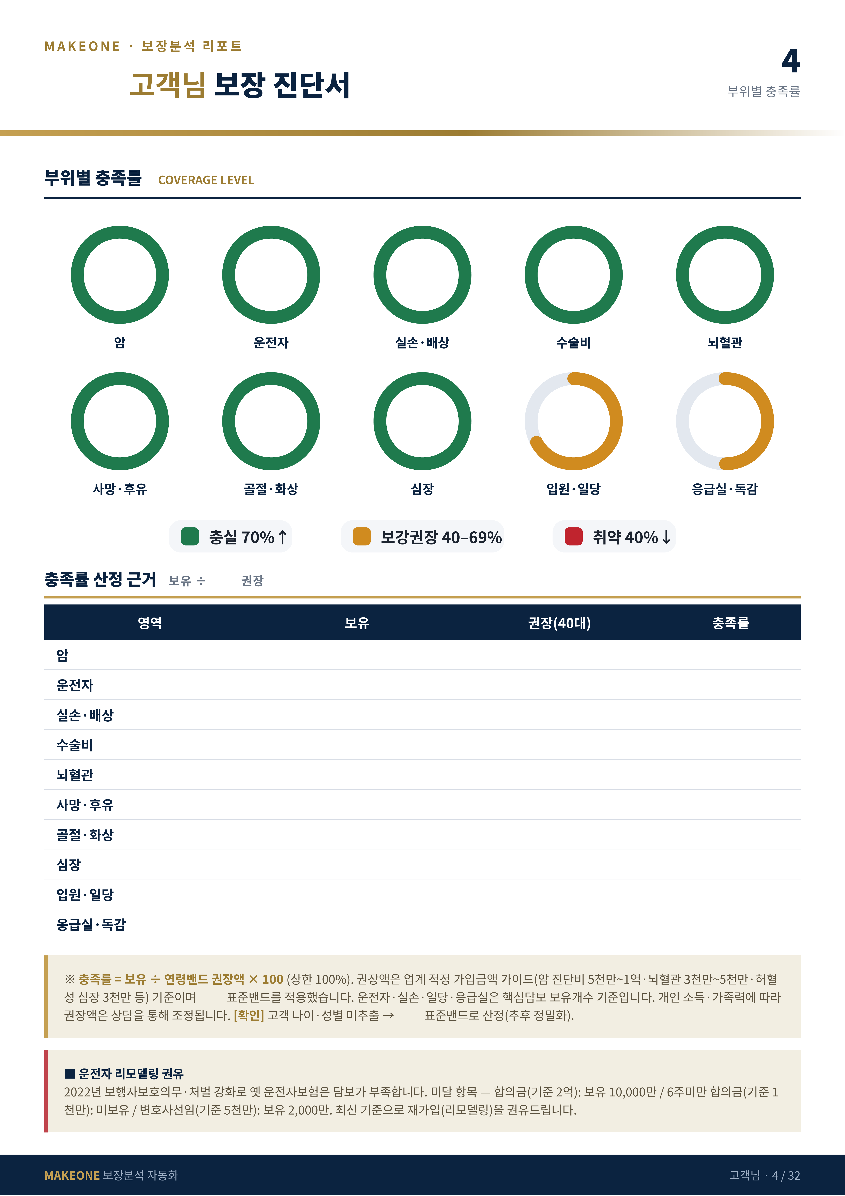
김진구
100%
100%
100%
100%
100%
100%
100%
100%
67%
50%
40대
2억1,810만
1억
100%
5개
4개
100%
3개
3개
100%
6개
4개
100%
5,200만
5,000만
100%
4억3,310만
1억5,000만
100%
4개
3개
100%
5,200만
3,000만
100%
2개
3개
67%
1개
2개
50%
40대
40대
김진구

Slide 6
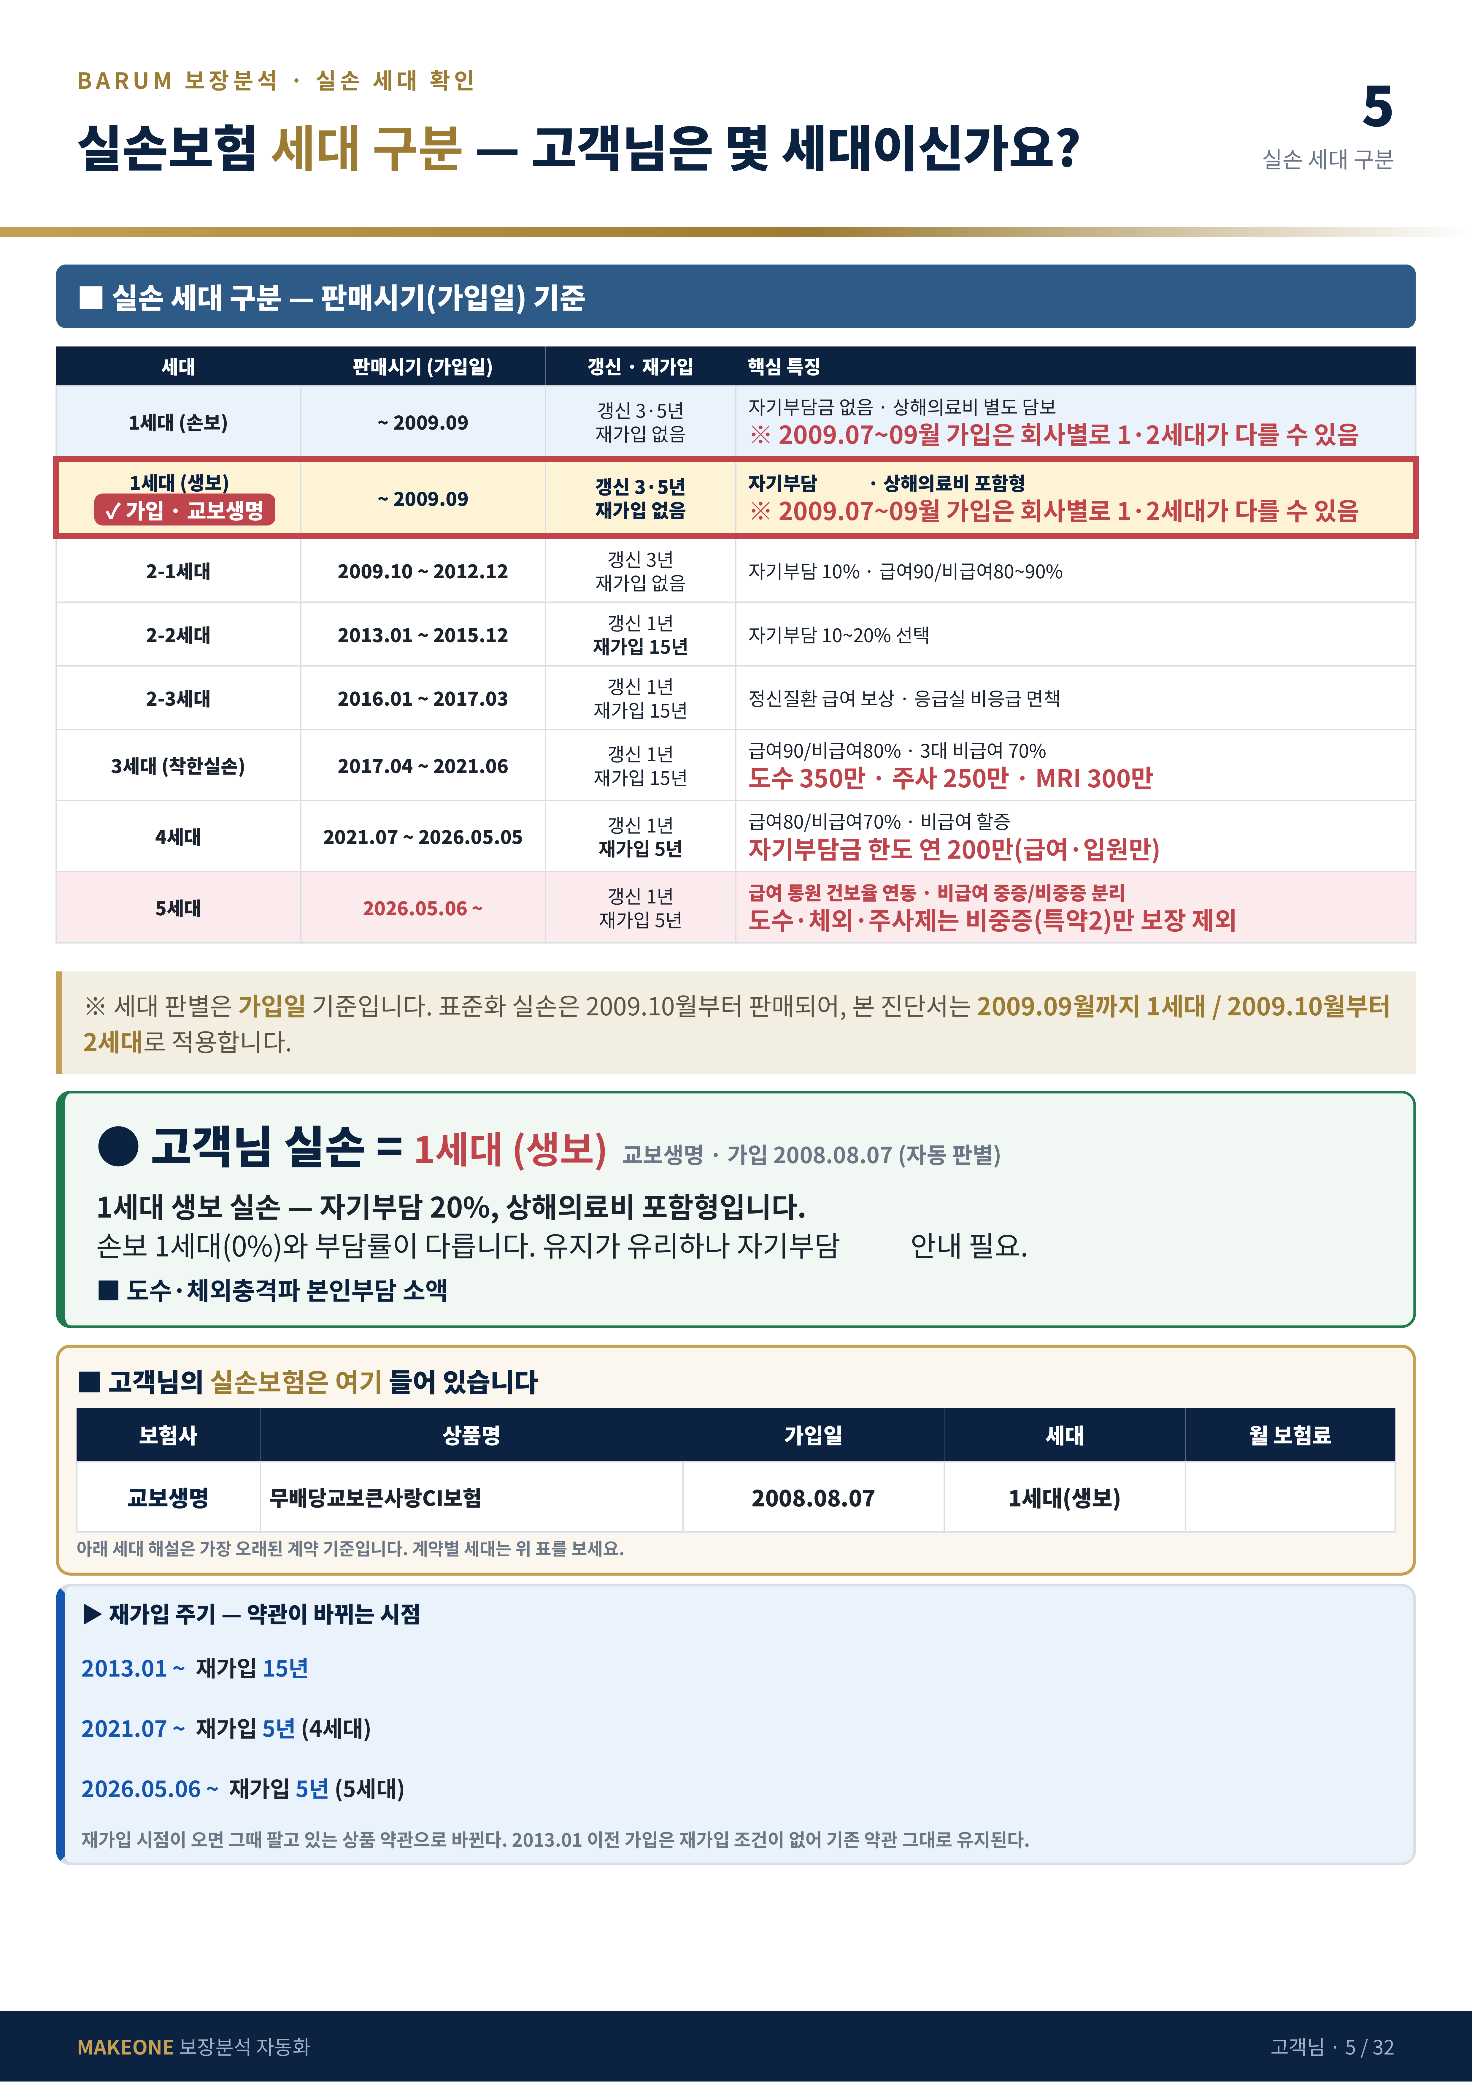
20%
20%
80,070원
김진구

Slide 7
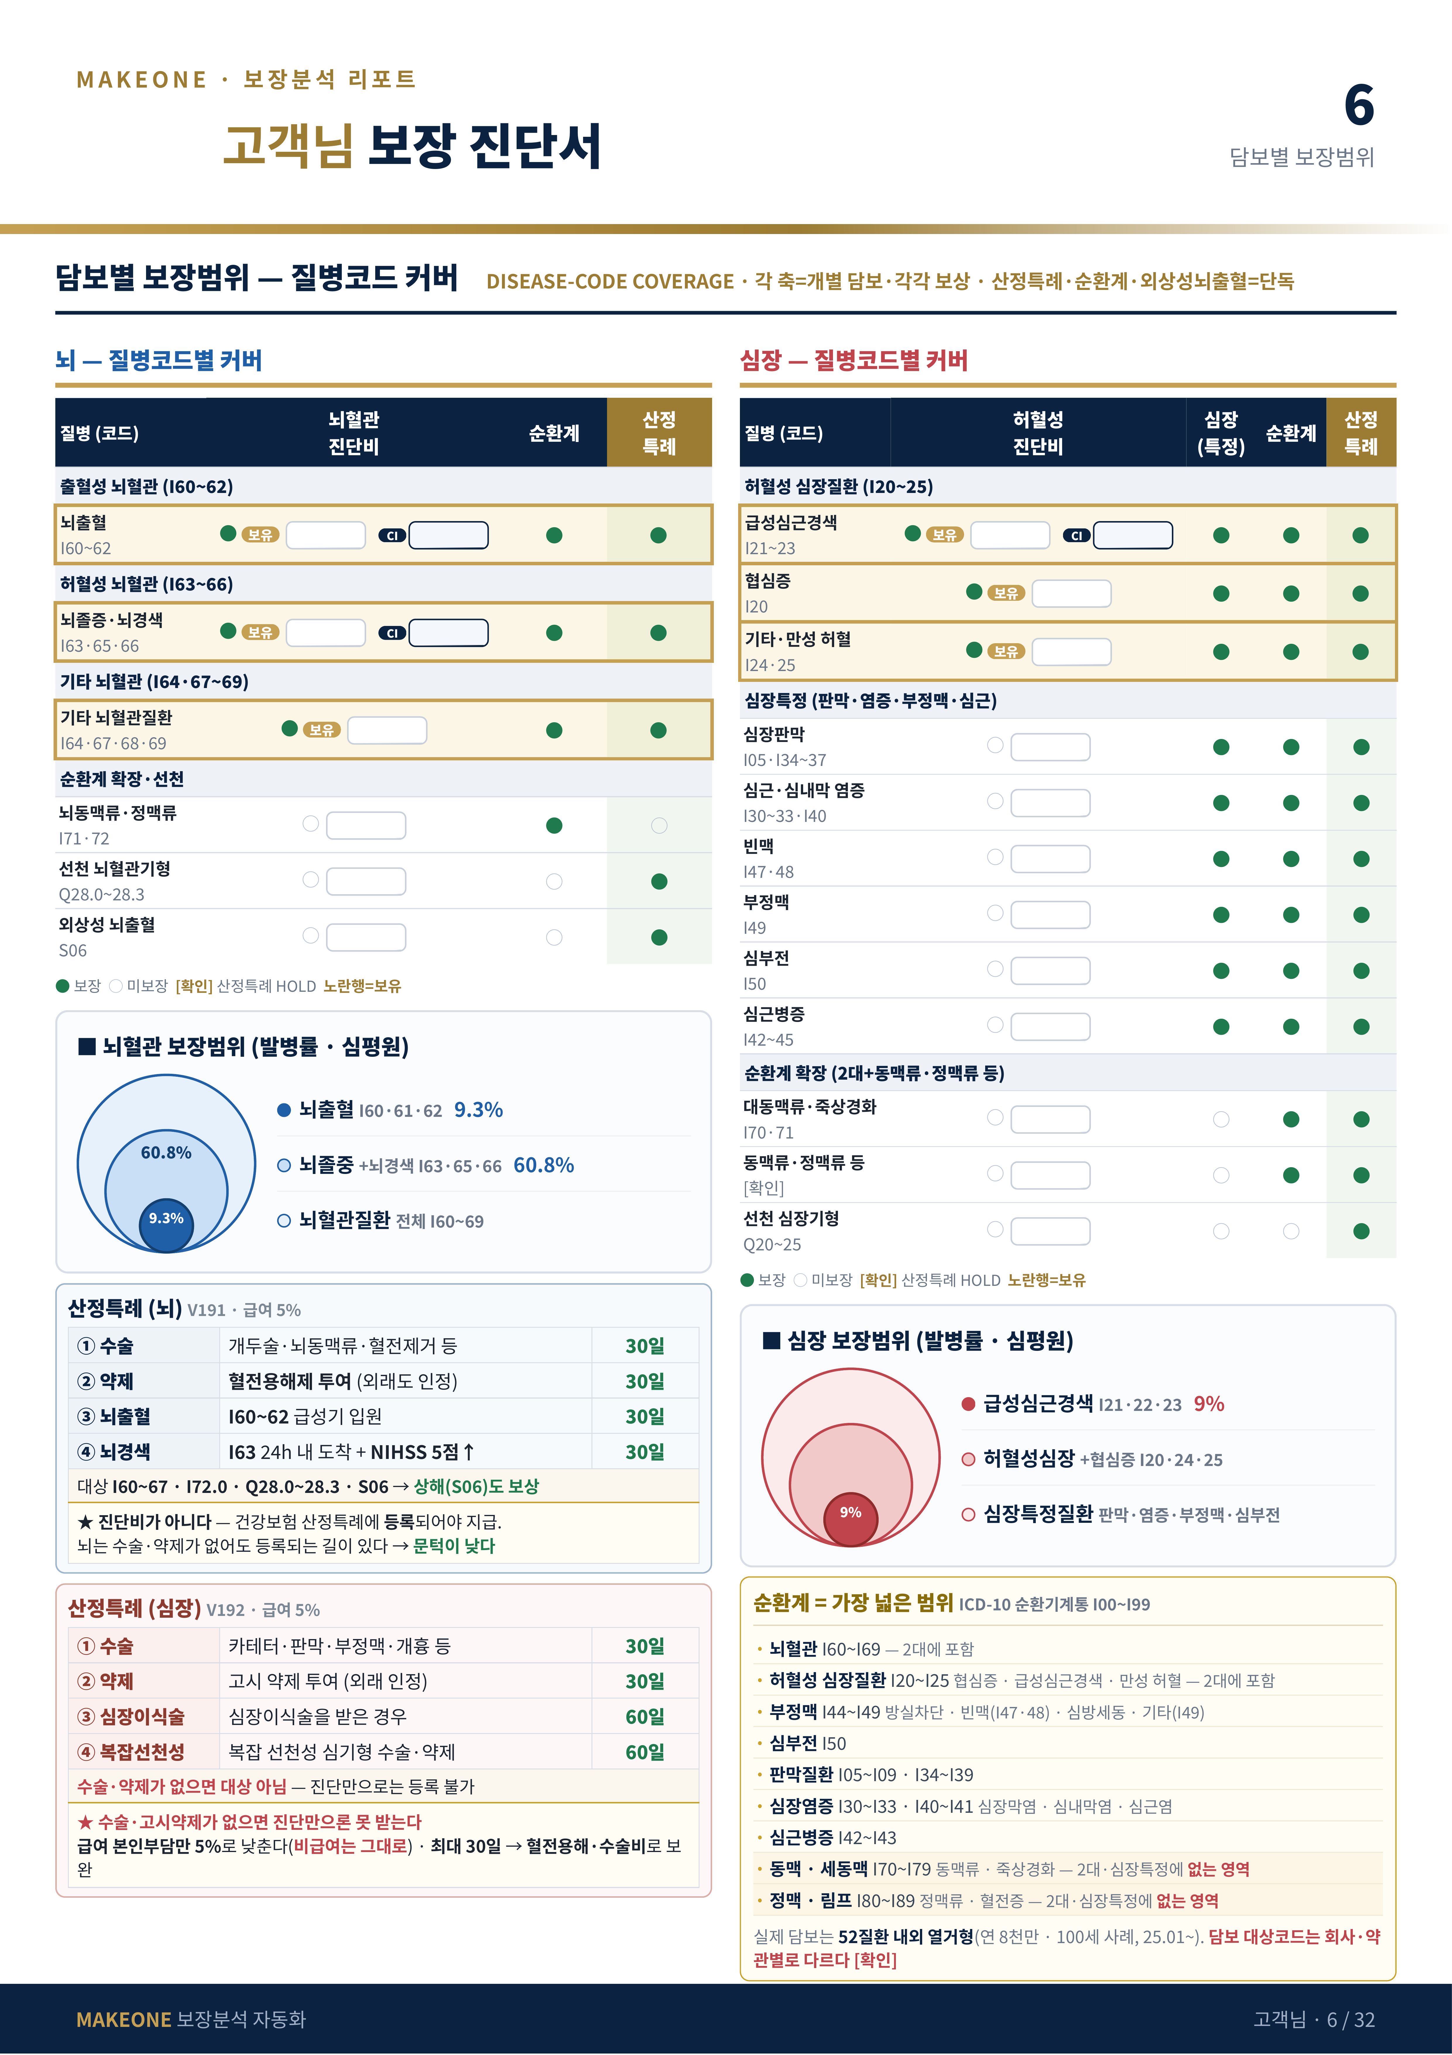
김진구
3,200만
3,200만
1,000만
3,200만
2,000만
3,200만
.
1,000만
2,000만
.
.
.
.
.
.
.
.
.
100%
.
100%
.
.
100%
50%
50%
100%
김진구

Slide 8
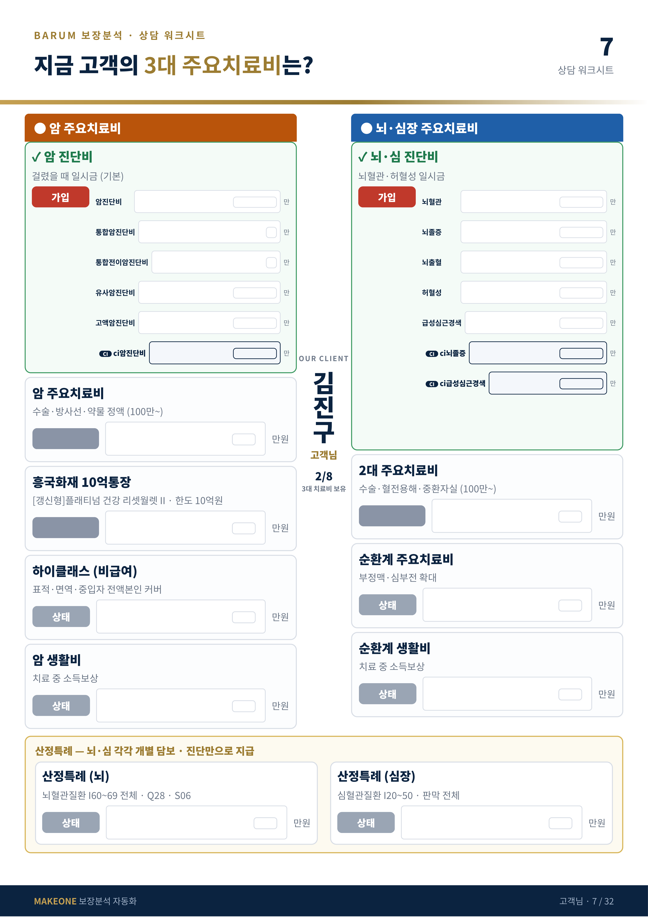
5,000만
2,000만
.
2,000만
.
3,200만
1,600만
1,000만
5,000만
1,000만
3,200만
3,200만
3,200만
미가입
.
미가입
.
미가입
.
.
.
.
.
.
.
김진구

Slide 9
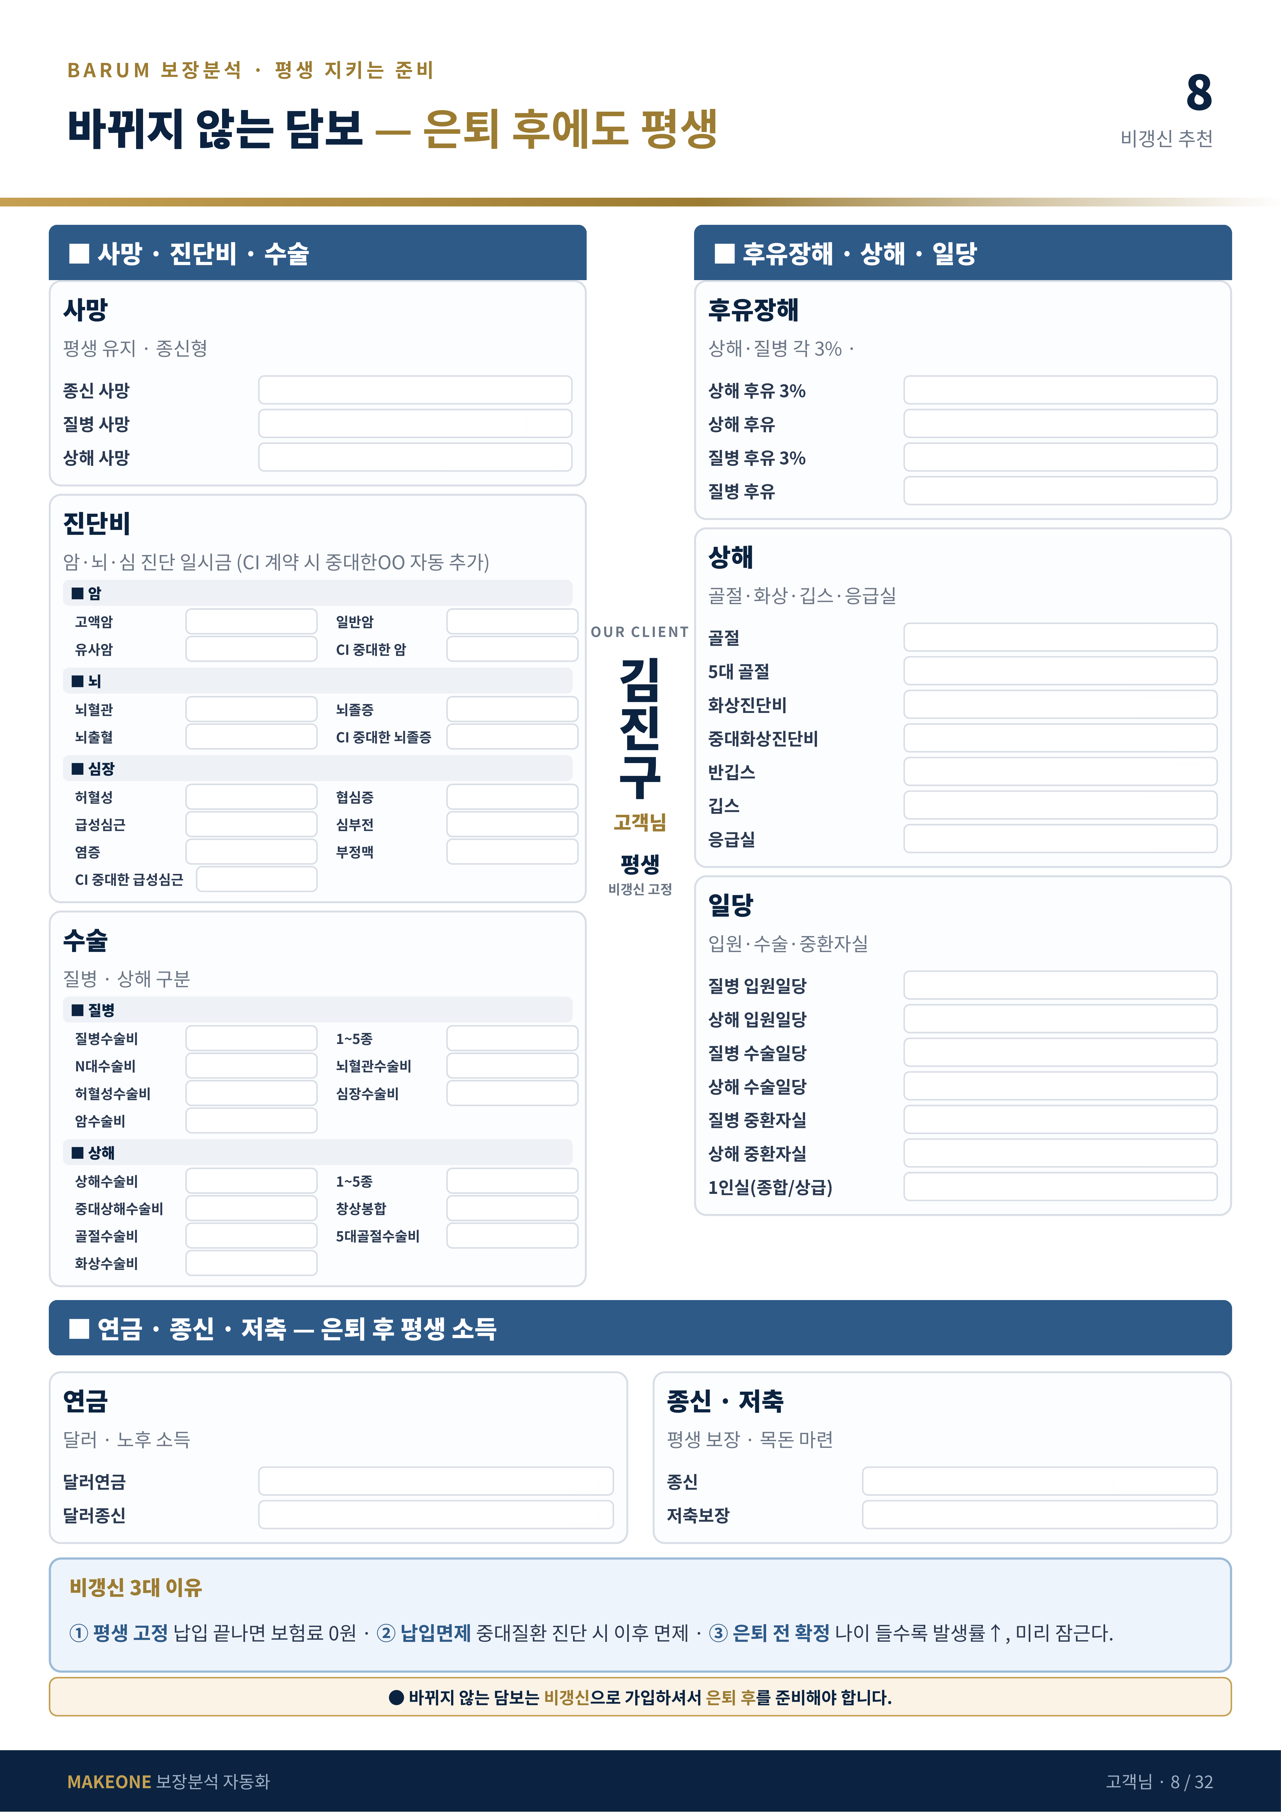
80%
8,200만
80%
700만
.
110만
2억9,200만
80%
.
100만
5,000만
5,000만
30만
1,600만
3,200만
100만
2,000만
2,000만
20만
3,200만
3,200만
.
1,000만
.
.
1,000만
.
30만
.
.
3만
3,200만
.
.
.
2만
.
1,000만
.
1,000만
.
.
.
.
50만
.
10만
.
.
.
10만
50만
10만
.
8,200만
.
.
김진구

Slide 10
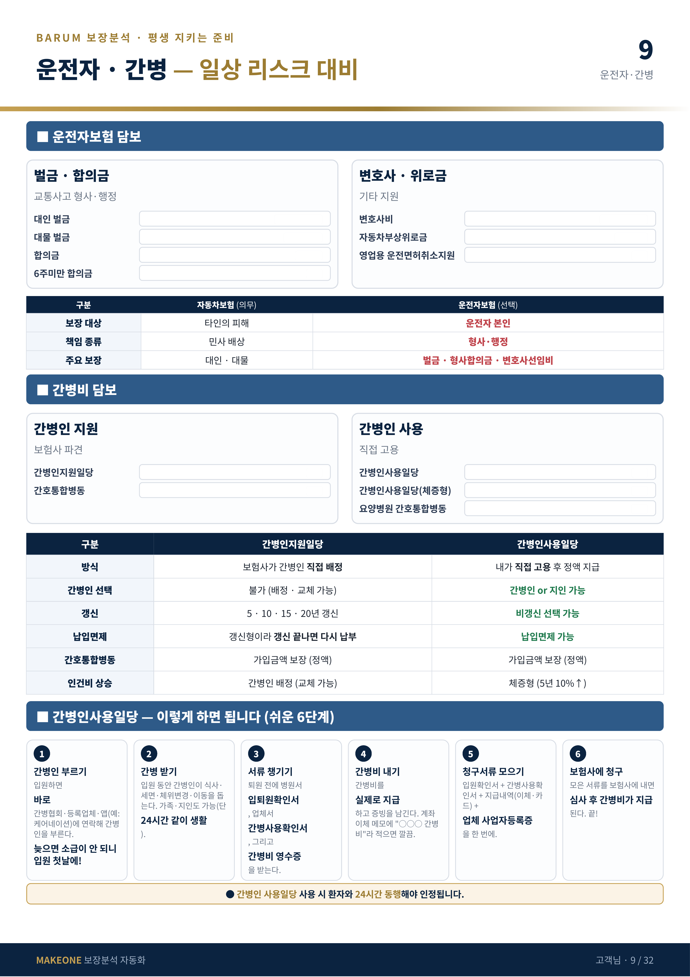
3,000만
2,000만
500만
30만
1억
.
.
.
.
.
.
.
김진구

Slide 11
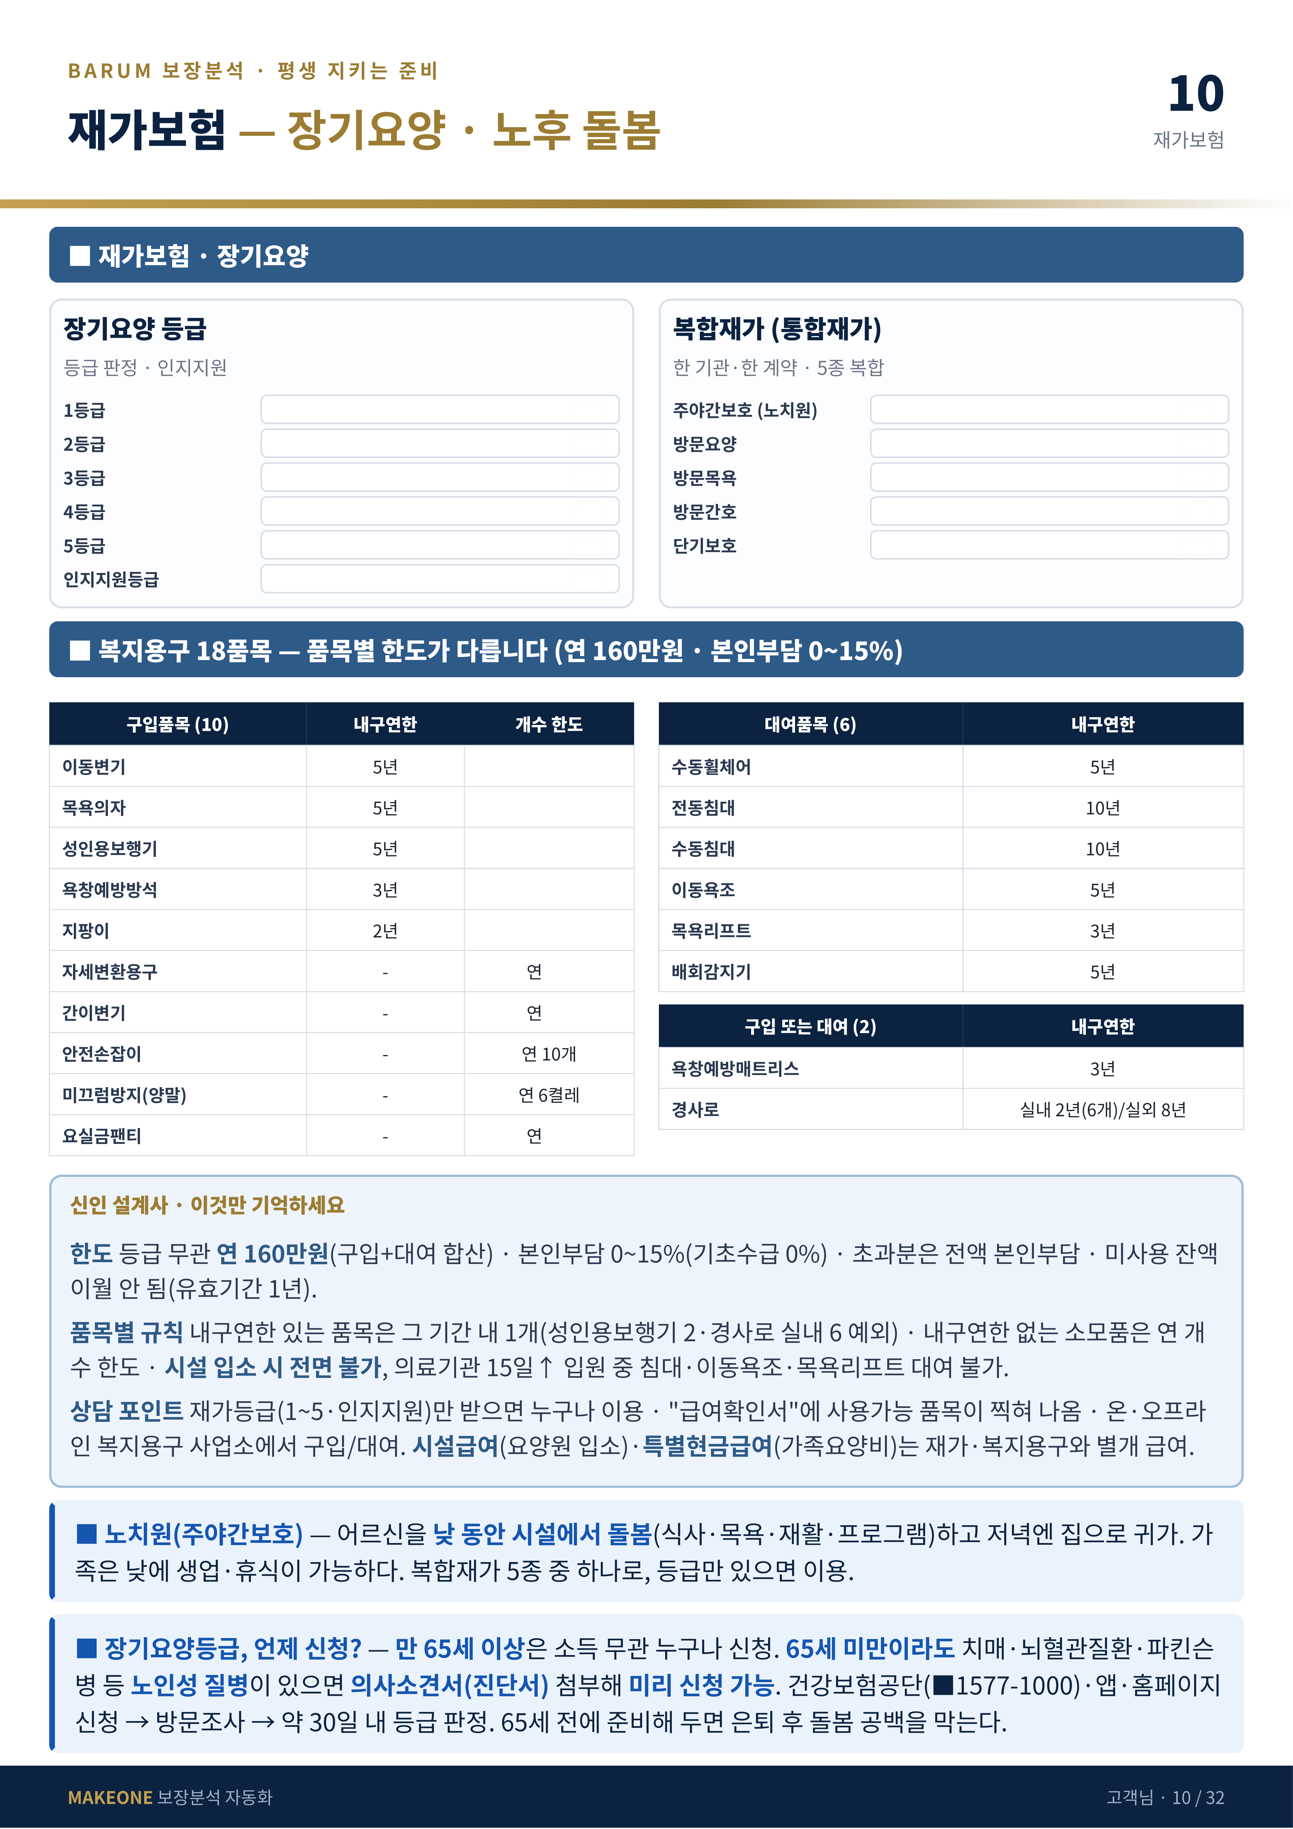
.
.
.
.
.
.
.
.
.
.
.
1개
1개
2개
1개
1개
5개
2개
4개
김진구

